Slide 1
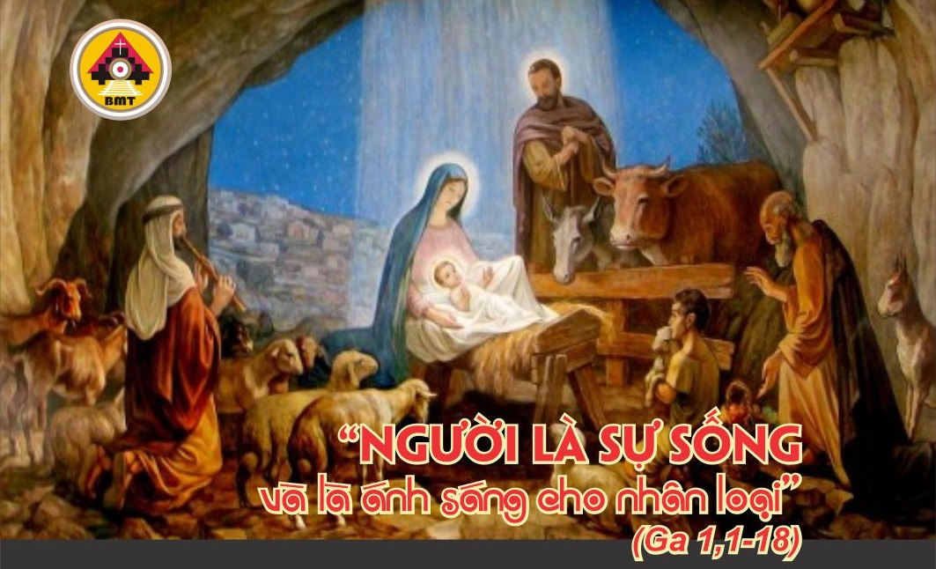

THỨ TƯ NGÀY VII TUẦN BÁT NHẬT GIÁNG SINH

Slide 2
Ca Nhập Lễ
Một hài nhi đã sinh ra cho chúng ta, một người con đã được ban cho chúng ta, hài nhi sẽ tiếp nhận quyền bính trên vai và thiên hạ sẽ gọi tên Người là Cố Vấn Kỳ Diệu

Slide 3

Bài Đọc 1: 1 Ga 2, 18-21
“Các con được Ðấng Thánh xức dầu, và các con biết mọi sự”.
Trích thư thứ nhất của Thánh Gioan Tông đồ.

Slide 4
Đáp Ca
Tv 95, 1-2. 11-12. 13
Trời xanh hãy vui mừng và địa cầu hãy hân hoan (c. 11a).

Slide 5
Alleluia: Dt 1, 2
Alleluia-alleluia: – Ngày thánh đã dọi ánh sáng trên chúng ta. Hỡi các dân, hãy tới thờ lạy Chúa, vì hôm nay ánh sáng chan hoà đã toả xuống trên địa cầu. –Alleluia.

Slide 6
Phúc Âm: Ga 1, 1-18

Slide 7


Slide 8

DÂNG LỄ

Slide 9
CA HIỆP LỄ
Thiên Chúa đã sai Con Một Ngài đến trong thế gian, để nhờ Người mà chúng ta được sống.

Slide 10
THỨ TƯ NGÀY VII TUẦN BÁT NHẬT GIÁNG SINH

